Slide 1

Projet Power BI · documentation
Météo des musées du Museums-PASS
Comprendre le rapport, ses données et son fonctionnement, puis le faire tourner chez soi
lolita-debug
Novembre 2026
Support et relecture du code : Claude (Anthropic)

Slide 2
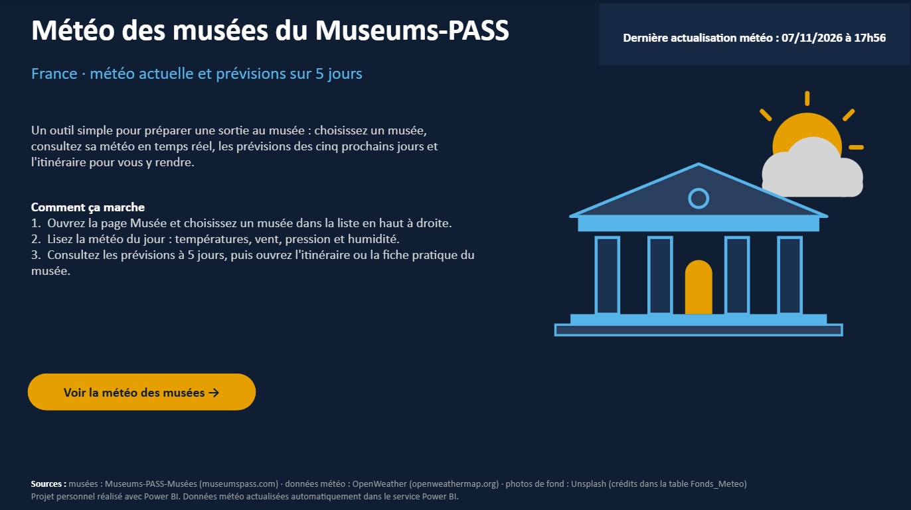
Ce que fait le rapport
128 musées
du réseau Museums-PASS-Musées, côté français (Grand Est et Bourgogne-Franche-Comté)
Météo actuelle + 5 jours
température, ressenti, vent, pression, humidité, puis une prévision par jour
Actualisation automatique
planifiée dans le service Power BI ; l'heure affichée est celle de Paris
Historique
2024 : première version, réalisée pour un départ en retraite.
2026 : audit et refonte, avec une IA en relecture : actualisation rendue automatique, heures corrigées, 387 → 256 appels API, modèle allégé et documenté.
Page d'accueil : présentation, mode d'emploi, date de la dernière actualisation.

Slide 3
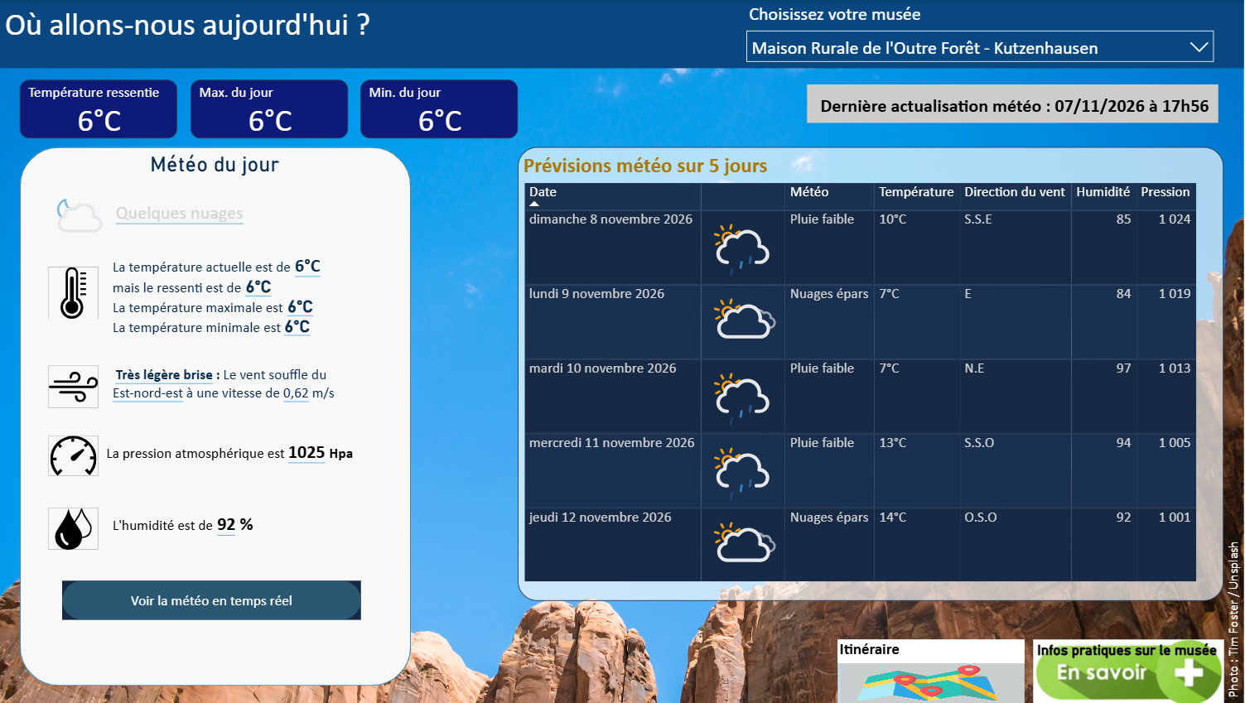
La page Musée, zone par zone
1
1
Segment
choisir le musée ; tout le reste de la page suit ce choix
2
3
2
Cartes du jour
4
ressenti, max et min du jour (voir page suivante)
5
3
Dernière actualisation
date et heure du dernier rafraîchissement, heure de Paris
4
Météo du jour
condition, températures, vent, pression, humidité
5
Prévisions sur 5 jours
7
une ligne par jour : le créneau le plus proche de midi
6
Itinéraire et infos pratiques
Google Maps et fiche du musée sur museumspass.com
7
Crédit photo
6
l'image de fond change avec la météo ; son auteur est affiché à la verticale
Une vue mobile existe aussi pour les deux pages.

Slide 4
Comment lire les chiffres
Max. et min. du jour
Max / min « instantanés »
Prévisions
La plus haute et la plus basse entre la température actuelle et les prévisions restantes de la journée. Les heures déjà passées ne sont pas comptées. Valeurs arrondies au degré.
Dans le bloc « Météo du jour » : écart de température observé au même instant dans la zone. Ce n'est pas le max ou le min de la journée.
L'API fournit un créneau toutes les 3 h. Le tableau garde celui de midi : 13 h en hiver, 11 h en été.
Force du vent
Conditions et icônes
Dernière actualisation
Qualifiée selon l'échelle de Beaufort à partir de la vitesse en m/s (de « Calme » à « Ouragan »).
17 conditions OpenWeather traduites en français, avec une icône Meteocons jour ou nuit. Une condition inconnue garde l'icône OpenWeather.
Heure de Paris, heure d'été comprise, calculée sans appel externe.

Slide 5
D'où viennent les données : 4 étapes
requête chargée
requête non chargée
paramètre
source externe
mesures / rapport
1 · Lire le référentiel
2 · Interroger l'API
3 · Modèle
4 · Rapport
CheminSource
ApiKey · API OpenWeather
URL du classeur Excel (OneDrive, SharePoint…)
weather et forecast
Referentiel_Musees
Musee_France
Relation
Page Accueil
1 ligne par musée : nom, adresse, coordonnées, liens
météo actuelle, 128 lignes
Prévision (plusieurs) → Musee_France (un), par le nom du musée
présentation, mode d'emploi, actualisation
Fonds_Meteo
Musee_France_Prevision
_Mesures · Info_Actualisation
Page Musée
17 conditions → libellé FR, icône Meteocons, photo Unsplash et crédit
créneaux de 3 h sur 5 jours
températures, prévisions, min / max du jour, horodatage
segment, météo du jour, prévisions, liens ; vue mobile
Les deux appels API partent du même référentiel : le chemin du fichier et la clé ne sont écrits qu'une fois, dans les paramètres.

Slide 6
Étape 2 · Appeler l'API sans bloquer l'actualisation
Objectif : une requête par musée, que le service Power BI accepte d'actualiser seul.
#"Appeler API météo actuelle" =
Table.AddColumn(Source, "Meteo", each
Json.Document(Web.Contents(
"https://api.openweathermap.org",
[ RelativePath = "data/2.5/weather",
Query = [ lat = [Valeur],
lon = [ValeurLong],
APPID = ApiKey,
units = "Metric" ] ])))
Pourquoi une URL de base fixe ?
Le service vérifie la source avant d'actualiser. Une URL lue dans une colonne est « dynamique » et bloque l'actualisation ; RelativePath et Query sont l'exception prévue.
Pourquoi « Ignorer le test de connexion » ?
Dans le service, l'URL de base seule, sans clé, répond 401 : le test échoue alors que l'actualisation, elle, fonctionne.
Pourquoi développer si peu de champs ?
Seuls les champs utilisés sont extraits du JSON, et nommés dès cette étape : moins de colonnes intermédiaires, une requête plus lisible.
Extrait réel de Musee_France. Même structure pour les prévisions, avec RelativePath = "data/2.5/forecast".
Enchaînement dans Musee_France : référentiel → appel API → 6 champs développés → date locale → direction du vent → fusion Fonds_Meteo (libellé, photo, crédit, icône) → liens (itinéraire, museumspass, OpenWeather) → dédoublonnage → 20 colonnes gardées → typage.

Slide 7
Étape 2 · Remettre les heures à l'heure
Objectif : afficher des dates et des heures locales, été comme hiver, que l'actualisation ait lieu dans Desktop ou dans le service (UTC).
1
Date locale du relevé
2
Un créneau par jour
3
Heure de l'actualisation
L'API donne un horodatage UTC (dt) et le décalage de la ville en secondes (timezone), heure d'été incluse.
Les prévisions arrivent toutes les 3 h UTC : en heure locale, un seul créneau tombe entre 11 h et 13 h (13 h l'hiver, 11 h l'été).
Sans appel API : heure UTC + 1 h, ou + 2 h entre les derniers dimanches de mars et d'octobre (règle européenne).
#datetime(1970,1,1,0,0,0)
+ #duration(0, 0, 0,
[dt] + [timezone])
Time.Hour(DateTime.Time([date]))
>= 11 and
Time.Hour(DateTime.Time([date]))
<= 13
Decalage =
if MaintenantUTC >= DebutEte
and MaintenantUTC < FinEte
then 2 else 1
Limite assumée : pour les prévisions, le décalage est figé au moment de l'actualisation (1 h d'écart possible autour des changements d'heure).

Slide 8
Étape 3 · Les min et max du jour en DAX
Objectif : remplacer les min / max « instantanés » de l'API par de vraies valeurs de la journée.
Température max du jour =
VAR DateActualisation =
MAX ( Info_Actualisation[DerniereActualisation] )
VAR JourReference = DATE ( YEAR ( DateActualisation ),
MONTH ( DateActualisation ), DAY ( DateActualisation ) )
VAR MaxPrevu =
CALCULATE (
MAX ( Musee_France_Prevision[Température prévue (°C)] ),
Musee_France_Prevision[Jour] = JourReference )
VAR TemperatureActuelle =
MAX ( Musee_France[Température (°C)] )
RETURN
MAX ( COALESCE ( MaxPrevu, TemperatureActuelle ),
TemperatureActuelle )
Pourquoi pas TODAY() ?
Dans le service, TODAY() renvoie la date UTC : entre minuit et 1 h (2 h l'été), ce serait encore la veille. Le jour de la dernière actualisation reste cohérent avec les données.
Pourquoi COALESCE ?
Avec deux arguments, MIN et MAX traitent une valeur vide comme 0. Tard le soir, sans créneau restant, MIN(vide ; 9) donnerait 0 °C.
Ce que la mesure ne voit pas
Les heures déjà passées : l'API gratuite ne fournit pas d'historique. La valeur couvre l'instant présent et le reste de la journée.
La mesure min est symétrique (MIN à la place de MAX). Les deux renvoient un nombre (format personnalisé en °C), ce qui permet une couleur conditionnelle.

Slide 9
Le modèle : qui utilise quoi
Objet | Type | Utilisé par | Chargé
ApiKey | paramètre | Musee_France, Musee_France_Prevision | —
CheminSource | paramètre | Referentiel_Musees | —
Referentiel_Musees | requête | Musee_France, Musee_France_Prevision | non
Fonds_Meteo | table saisie | fusions des deux requêtes Musée | non
Musee_France | requête | page Musée : segment, cartes, textes, boutons, crédit ; mesures | oui
Musee_France_Prevision | requête | tableau des prévisions ; mesures min / max du jour | oui
Info_Actualisation | requête | dernière actualisation ; min / max du jour | oui
_Mesures | table de mesures | visuels des pages Accueil et Musée | oui
Colonne itiniraire | colonne masquée | aucun usage actif ; réglage résiduel des boutons | dette assumée
Colonne URL icône météo | colonne DAX | icône du bloc « Météo du jour » ; reprend une colonne Power Query | choix assumé
En orange : écarts connus et documentés. Une seule relation : Musee_France_Prevision → Musee_France, par le nom du musée.

Slide 10
Le lancer chez soi : réponses courtes
Où obtenir une clé API ?
Où la renseigner ?
Compte gratuit sur openweathermap.org, rubrique « API keys ».
Paramètre ApiKey : Desktop > Transformer les données > Modifier les paramètres ; service > paramètres du modèle sémantique.
Où mettre le fichier des musées ?
L'actualisation échoue dans le service ?
En ligne (OneDrive, SharePoint ou URL brute GitHub) ; renseigner son URL dans CheminSource, sans passerelle.
Identifiants OpenWeather : Anonyme, « Ignorer le test de connexion » coché, même niveau de confidentialité que l'Excel.
Ajouter un musée ?
Une condition sans libellé ni image ?
Une ligne dans l'Excel ; coordonnées avec un point décimal (colonnes Valeur et ValeurLong).
Ajouter une ligne dans Fonds_Meteo : libellé anglais exact de l'API, libellé FR, icône Meteocons, photo.
Combien d'appels par actualisation ?
Pourquoi des noms de colonnes en anglais ?
256 : 128 musées × 2 (météo actuelle + prévisions).
Ce sont les noms de l'API ; les noms affichés sont renommés dans le modèle (dernière étape Power Query, à ne pas modifier).

Slide 11
Limites connues, documentation et crédits
Limites connues
Documentation officielle (Microsoft Learn)
17 conditions couvertes par Fonds_Meteo ; les autres gardent l'icône OpenWeather et n'ont pas de libellé français.
Min / max du jour : les heures déjà écoulées ne sont pas prises en compte (pas d'historique dans l'API gratuite).
Décalage horaire des prévisions figé à l'actualisation (1 h d'écart possible autour des changements d'heure).
Règle d'heure d'été européenne écrite en dur dans Info_Actualisation.
Contraste insuffisant pour le libellé de condition et l'icône du bloc « Météo du jour ».
256 appels par actualisation : à surveiller face au plafond par minute de l'offre gratuite OpenWeather (non vérifié ici).
Web.Contents : RelativePath et Query
Actualisation et sources dynamiques
COALESCE (DAX)
MIN (DAX) : valeur vide traitée comme 0
Sources et crédits
Musées : Museums-PASS-Musées (museumspass.com)
Données météo : OpenWeather (openweathermap.org)
Icônes météo : Meteocons, Bas Milius (licence MIT)
Photos de fond : Unsplash (auteur affiché sur la page Musée)
Ce support, relecture du code, illustration : Claude (Anthropic)

